Slide 1
Умники и умницы

Slide 2
Вопросы для отборочного тура.
1. Какое русское слово состоит из трёх слогов , а указывает на 33 буквы ?
(азбука)
2. У какого из пяти приведённых ниже словосочетаний нет переносного смысла? Обвести вокруг пальца, смотреть сквозь пальцы, пальцем не шевельнуть, согнуть палец, высосать из пальца.
3.Какое слово принадлежит только тебе , а употребляется чаще другими , чем тобой ?
(имя)
4. Как называется публичное обсуждение научных , литературных , политических спорных вопросов ?
(полемика)

Slide 3
5.Назовите слова , которые начинаются с четырёх согласных .
(всплеск , взгляд , встреча)
6. Как называется раздел науки о языке , в котором изучается состав слова ?
(морфемика)
7.Какой падеж существительного никогда не употребляется с предлогами ?
(именительный)
8. Как называются слова : неряха , соня , грязнуля , плакса ?
10. Как называются слова , одинаковые по звучанию , но разные по лексическому значению ?
(омонимы)
9. Назовите синоним к слову нация .
(народ)

Slide 4
11.Какую часть слова можно найти в земле ?
(корень)
12. Назовите синоним к словам починка , исправление .
(ремонт)
13. Как называется часть слова , с которой связан перенос слов ?
(слог)
14.Назовите антоним к слову подъём (в значении «проснуться»).
(отбой)
15. Подберите синоним к слову жаргон .
(арго)

Slide 5
16. Как называется живописание звуками ?
(звукопись)
17. Родственные ли слова пот и потолок ?
(нет)
18. Какой бор никогда не имеет листвы и хвои ?
(бор – стальное сверло )
19.Как превратить слова ай и но в местоимения ?
(я ,он)
20.Старославянский синоним к слову ворота ?
(врата)

Slide 6
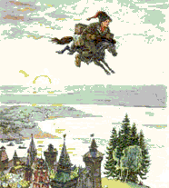
Задание для красной дорожки Определить автора сказки и ёё название.

Slide 7
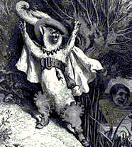
Задание для жёлтой дорожки определить автора и название сказки

Slide 8
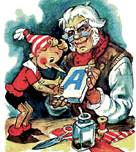
Зелёная дорожка Определить автора и название сказки

Slide 9
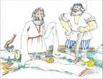
Задание красной дорожки Угадай-ка фразеологизм !

Slide 10
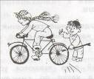
Задание жёлтой дорожки Угадай-ка фразеологизм !

Slide 11
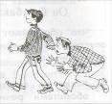
Задание зелёной дорожки Угадай-ка фразеологизм !

Slide 12
Задание красной дорожки
Начал безделье – сиди дома робко.
Кончил дело – гуляй смело.
Весела ночь до утра, если бездельничать всем.
Скучен день до вечера, коли делать нечего.
Смехом счастью не помешаешь.
Слезами горю не поможешь.
В летнюю жару не каждый стар.
В зимний холод всякий молод.

Slide 13
Задание жёлтой дорожки
Воспрянуть духом
Одним махом
Как кошка с собакой
Не покладая рук
На ночь глядя
Ни зги не видно
От горшка два вершка
Расхлебывать кашу
Хоть иголки собирай
Заварил кашу
По чайной ложке
Ни свет, ни заря
Жить душа в душу
Сидеть сложа руки
Коломенская верста
Повесить нос

Slide 14
Задание зелёной дорожки Объясните значение слов : гуманный , оптимист , толерантность.

Slide 15
Задание жёлтой дорожки Объясните смысл выражений : ахилесова пята , вавилонское столпотворение

Slide 16
Задание зелёной дорожки
Распределите высказывания на две группы: пословицы и крылатые выражения, назовите автора крылатых выражений
Остаться у разбитого корыта
А. С. Пушкин «Сказка о рыбаке и рыбке»
Не нужен клад, коли в семье лад.
От радости в зобу дыханье сперло.
И. А. Крылов «Ворона и лисица»
Сколько веревочке не виться, а конец будет

